Slide 1

Programação orientada a objetos
Prof. Wilson Lourenço

Slide 2






Agenda

Slide 3

Método actionperformed

Slide 4
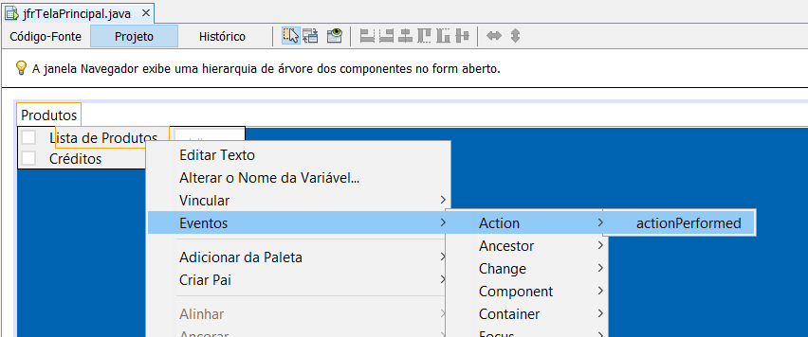
Agora vamos codificar o nosso projeto:
Clique com o botão direito do mouse em Lista de Produtos/Eventos/Action/actionPerformed.

Slide 5
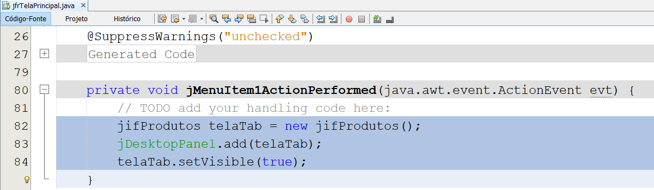
Digite o código abaixo no método actionPerformed().

Slide 6
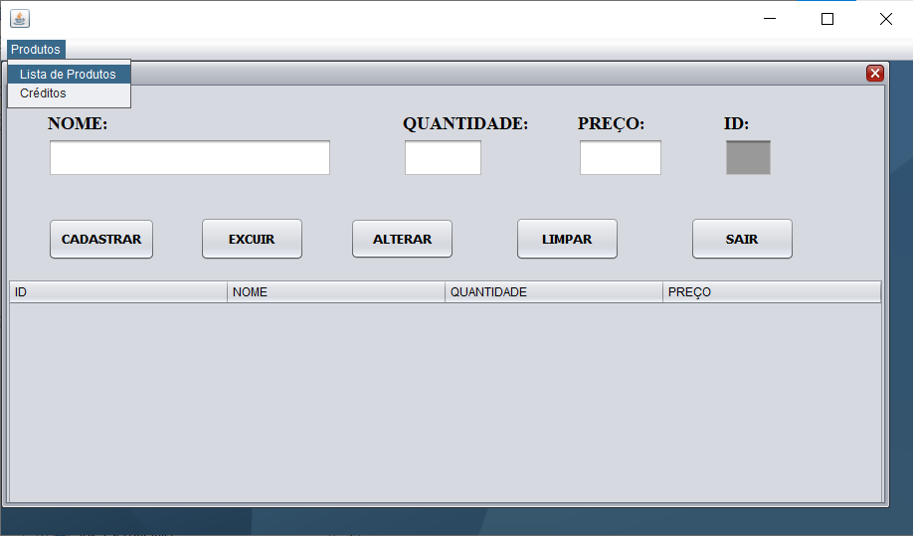
Clique no menu Produtos e no submenu Lista de produtos.

Slide 7
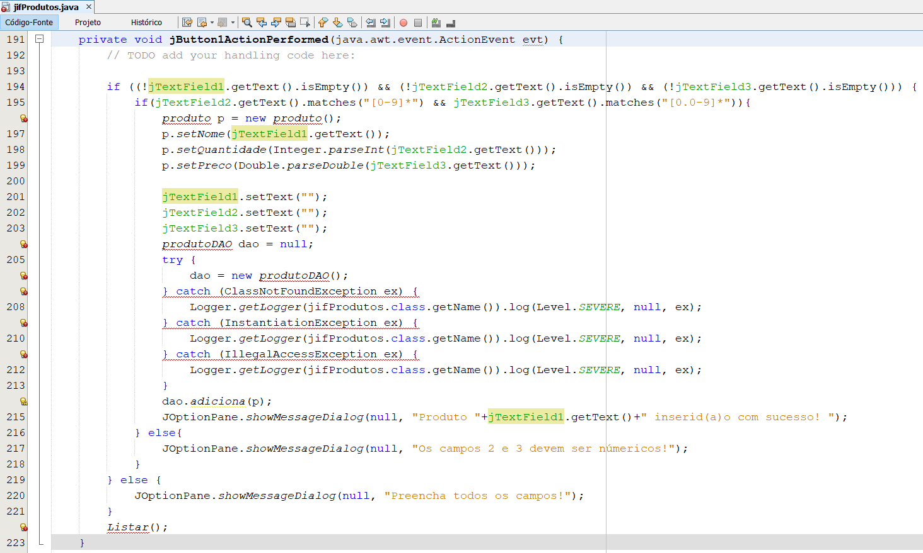
Abra o método actionPerformed do botão Cadastrar.

Slide 8
Abra o método actionPerformed do botão Excluir.

Slide 9
Abra o método actionPerformed do botão Alterar.

Slide 10
Abra o método actionPerformed do botão Limpar.

Slide 11
Métodos acessores

Slide 12
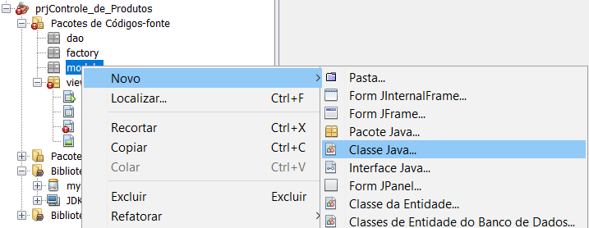
No pacote modelo, crie a classe produto:

Slide 13
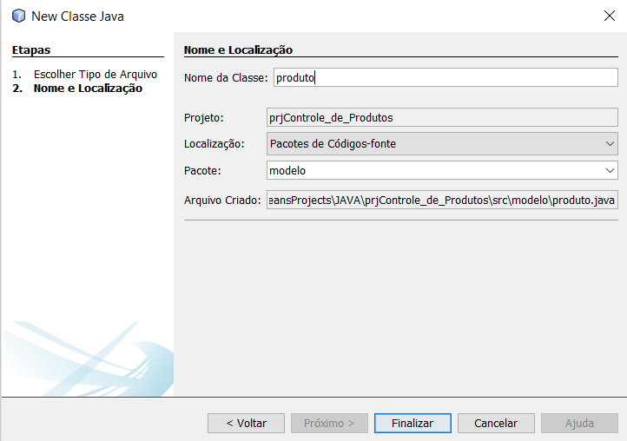
Nomeie a classe como produto e clique em Finalizar:

Slide 14
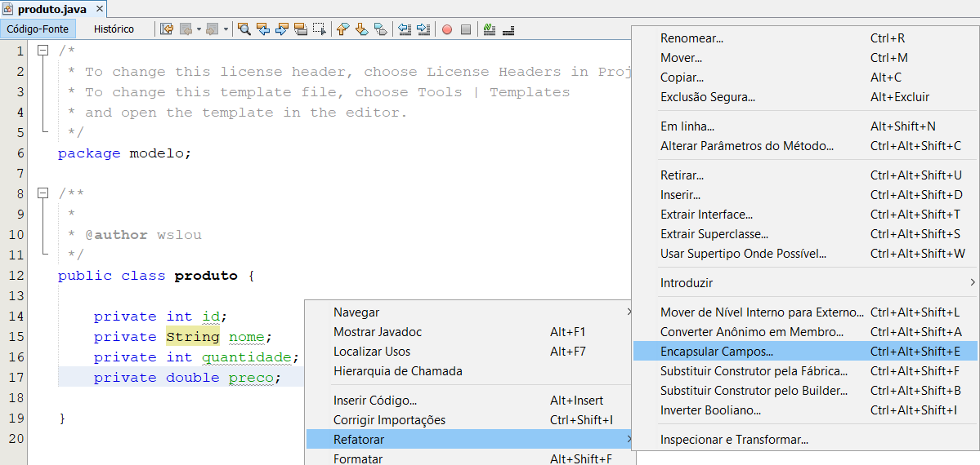
Crie os atributos privativos e, em seguida, clique com o botão direito na tela, vá em Refatorar/Encapsular Campos:

Slide 15
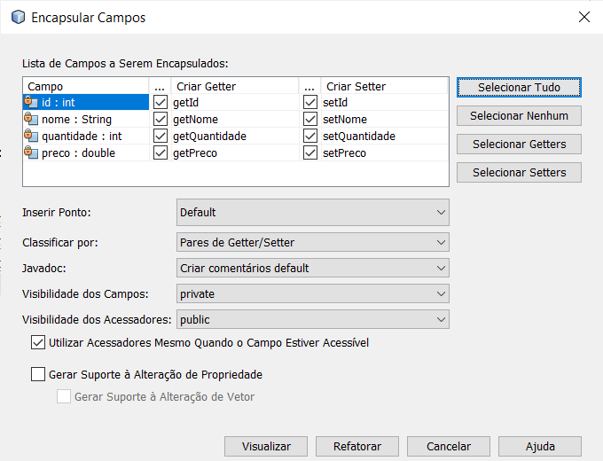
Na tela Encapsular Campos, clique em Selecionar tudo e clique em Refatorar:

Slide 16
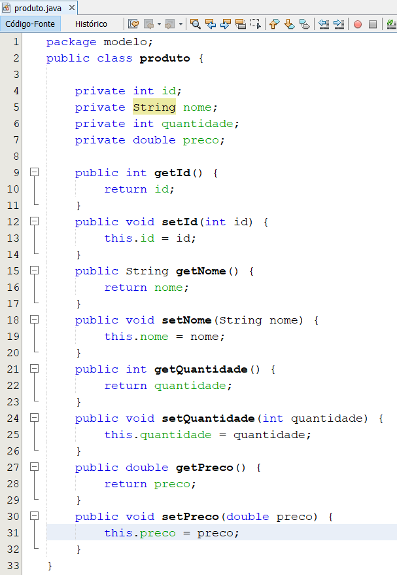
Verifique se os métodos assessores foram gerados:

Slide 17
Pacote factory

Slide 18
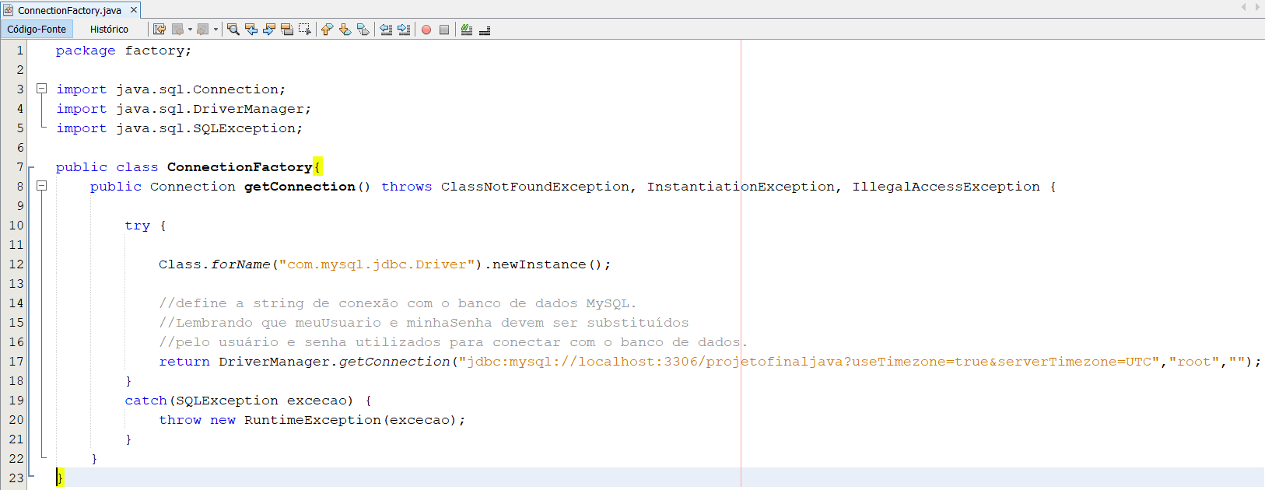
Agora crie a classe ConnectionFactory no pacote factory:

Slide 19
Agora crie a classe ConnectionFactory no pacote factory:

Slide 20
Pacote dao

Slide 21
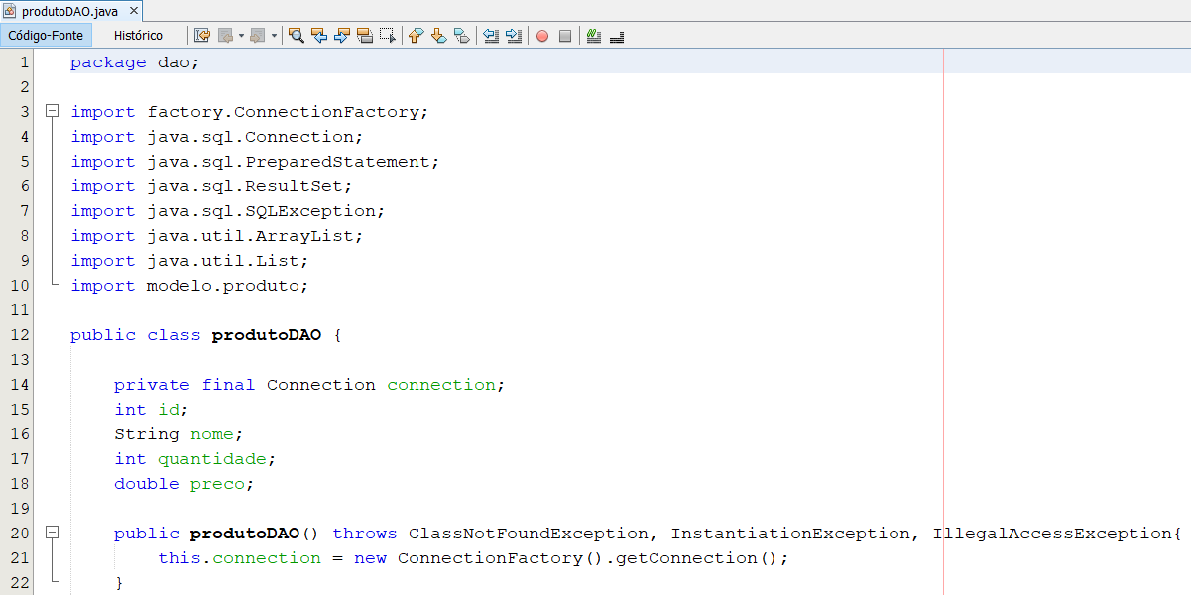
Agora crie a classe produtoDAO no pacote dao:

Slide 22
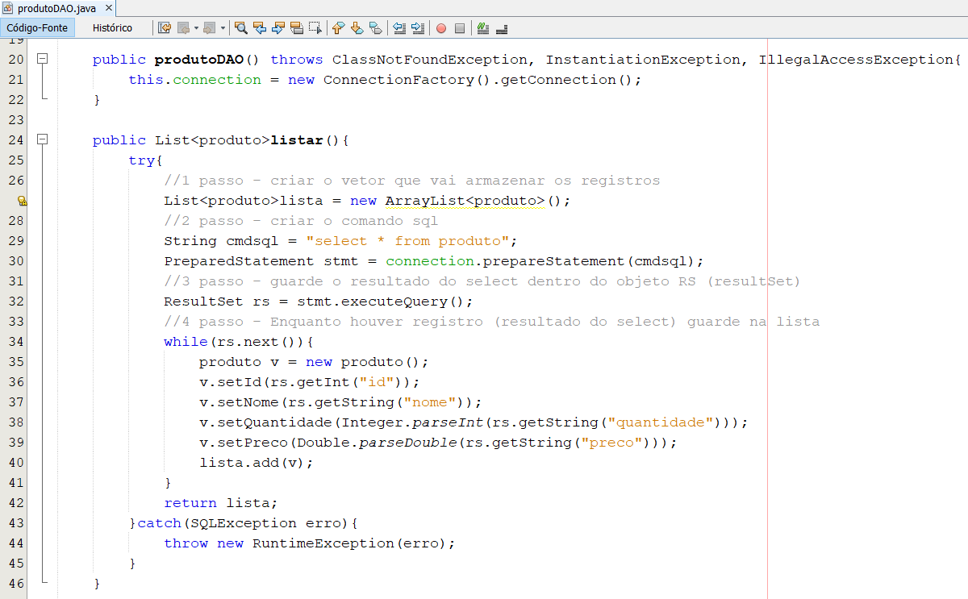
Continuação:

Slide 23
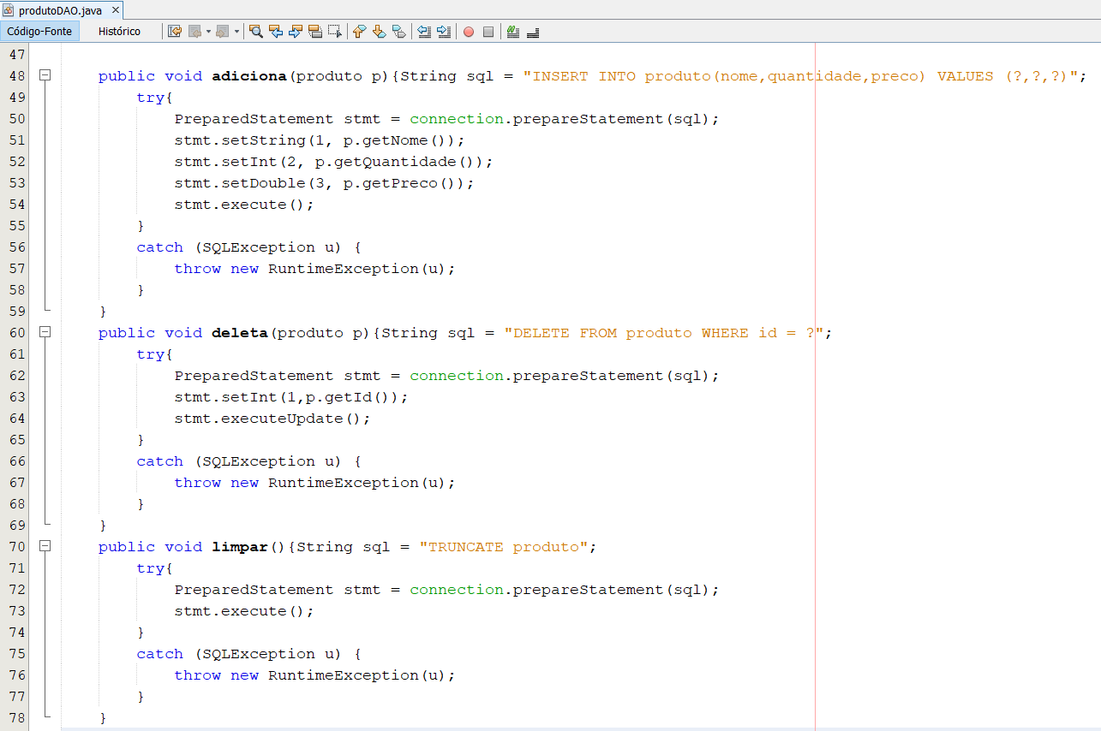
Continuação:

Slide 24
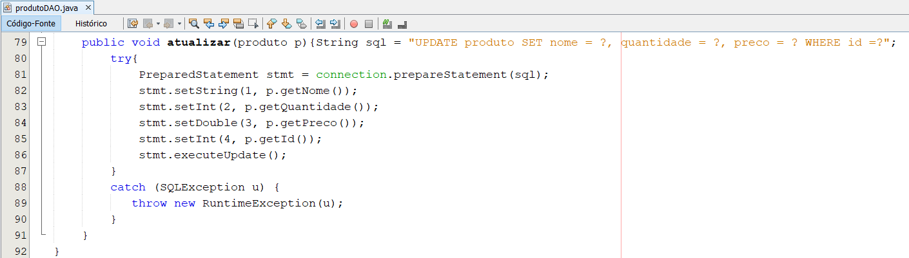
Continuação:

Slide 25
UMA ÚNICA INSTÂNCIA DE CADA SERVLET

Slide 26
De acordo com a especificação de Servlets, por padrão, existe uma única instância de cada Servlet declarada.
Ao chegar uma requisição para a Servlet, uma nova Thread é aberta sobre aquela instância que já existe.
Isso significa que, se colocássemos em nossa Servlet uma variável de instância, ela seria compartilhada entre os threads que acessam essa Servlet!

Slide 27
Eventos e métodos

Slide 28
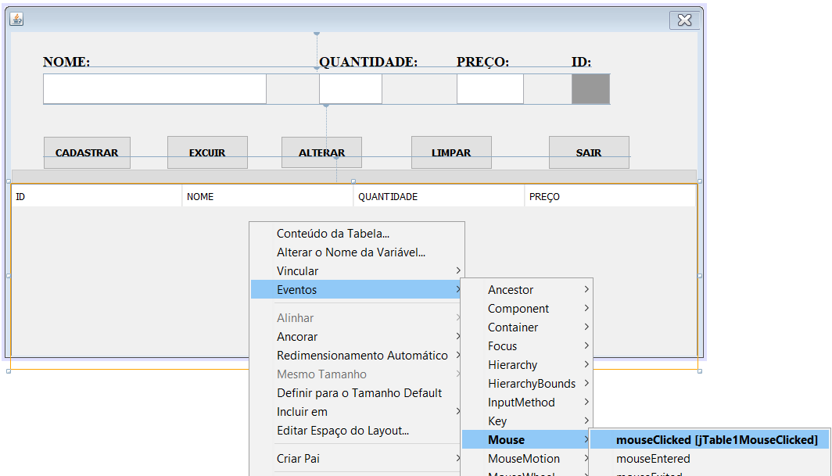
Clique com o botão direito do mouse na tabela e vá em Eventos/Mouse/mouseClicked:

Slide 29
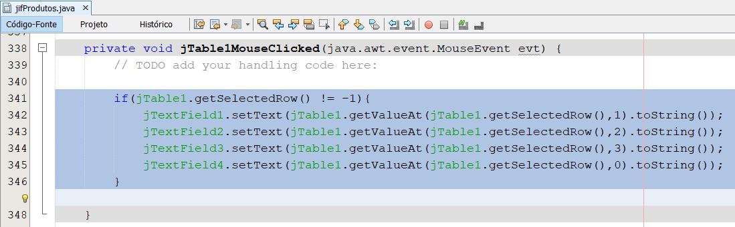
Acrescente o código abaixo:

Slide 30
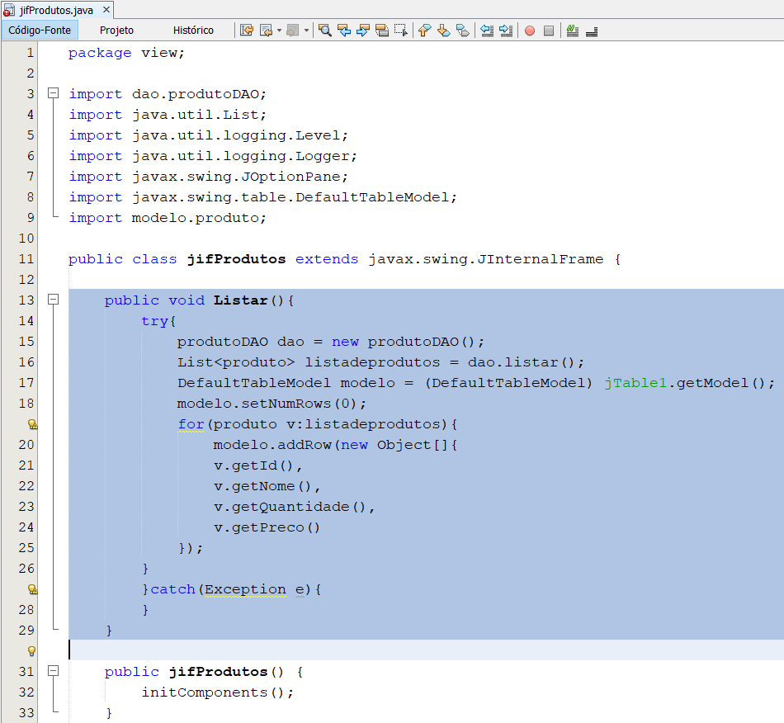
Acrescente o método Listar na Classe jifProdutos:

Slide 31
Exercício:
Acrescente um cadastro de Clientes e um cadastro de Funcionários ao projeto.

Slide 32
Dicas para Estudo
Seja “CURIOSO”:
Procure revisar o que foi estudado.
Pesquise as referências bibliográficas.
Seja “ANTENADO”:
Leia a próxima aula.
Seja “COLABORATIVO”:
Traga assuntos relevantes para a sala de aula.
Participe da aula.
Proponha discussões relevantes sobre o conteúdo.
Prof. Wilson Lourenço

Slide 33


